Slide 1

Lokator Knjig
D. Drozg, M. Semprimožnik, Z. Lahovnik

Slide 2
Namen aplikacije
IZUM
Iskanje knjige
Približna lokacija
Modeliranje knjižnice

Slide 3
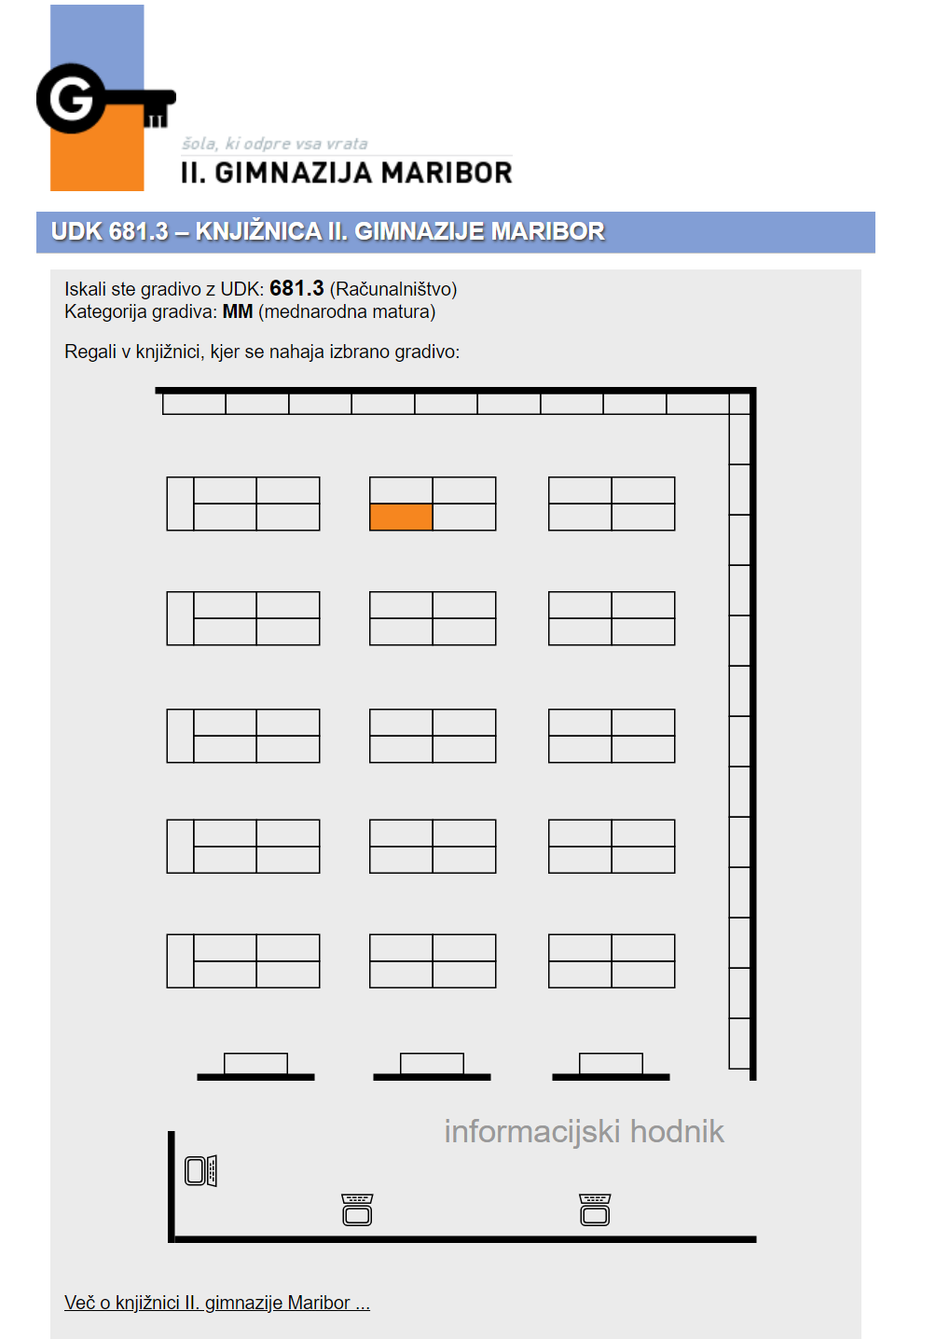
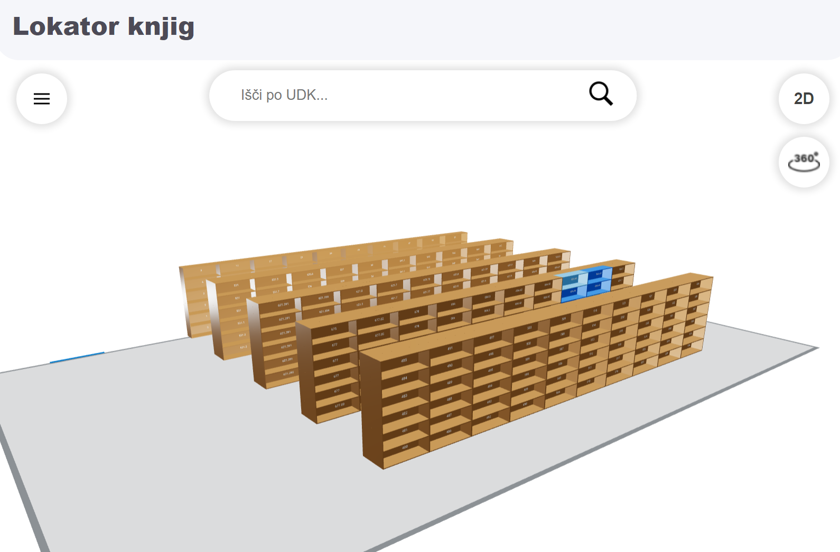
Konkurenca
2. Gimnazija Maribor

Slide 4
Demo
LokatorKnjig (lokator-knjig.herokuapp.com)

Slide 5
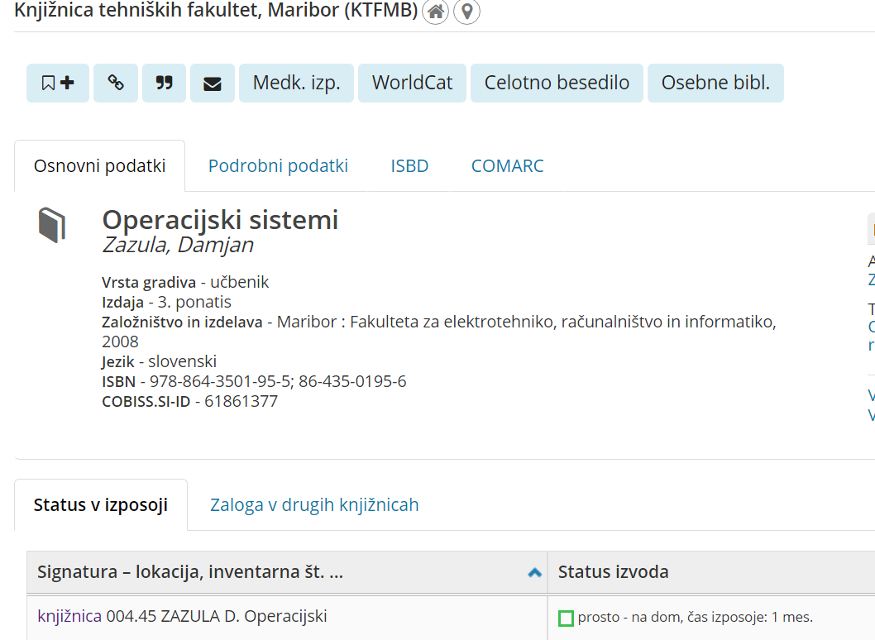
Cobiss
Cobiss+

Slide 6
Vprašanja
Hvala za pozornost

